Slide 1
Спорт как альтернатива к пагубным привычкам
Девятиклашка представляет…
сказ на новый лад

Slide 2
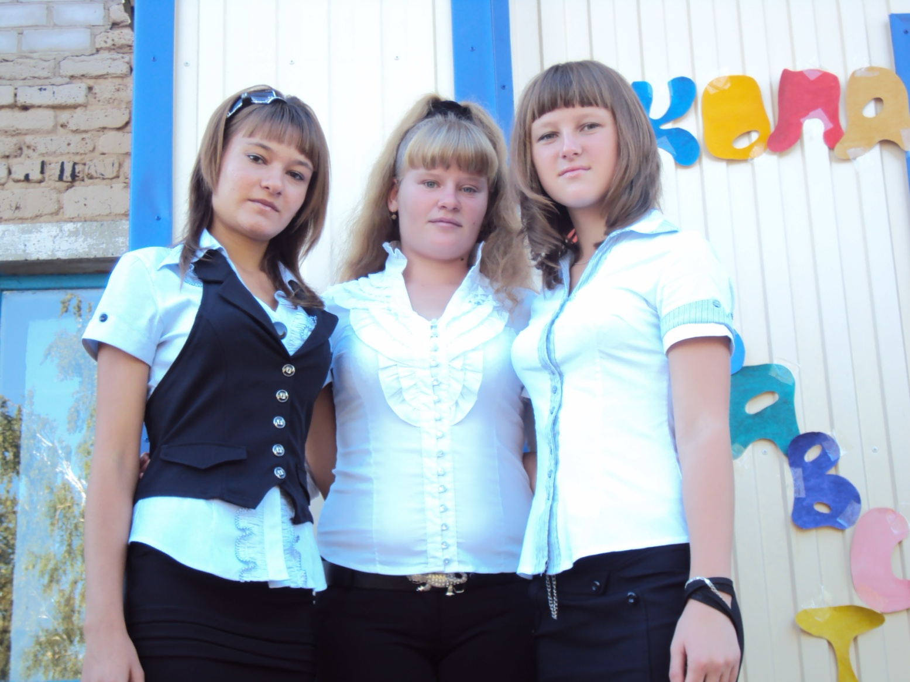
Три девицы на крыльце думу думали свою,
Чем же в жизни им заняться, чтобы жить и развлекаться

Slide 3
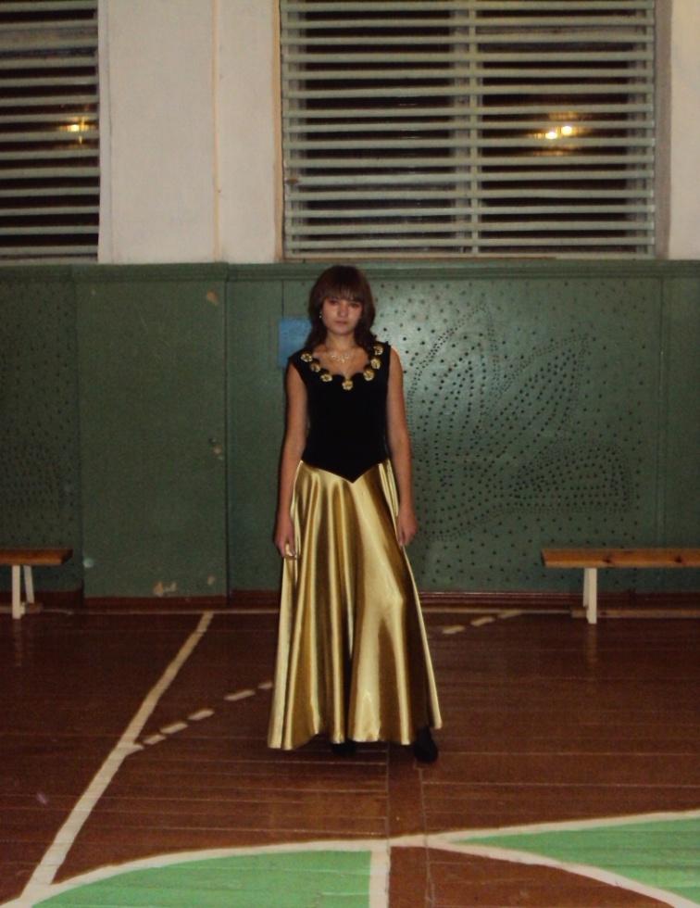
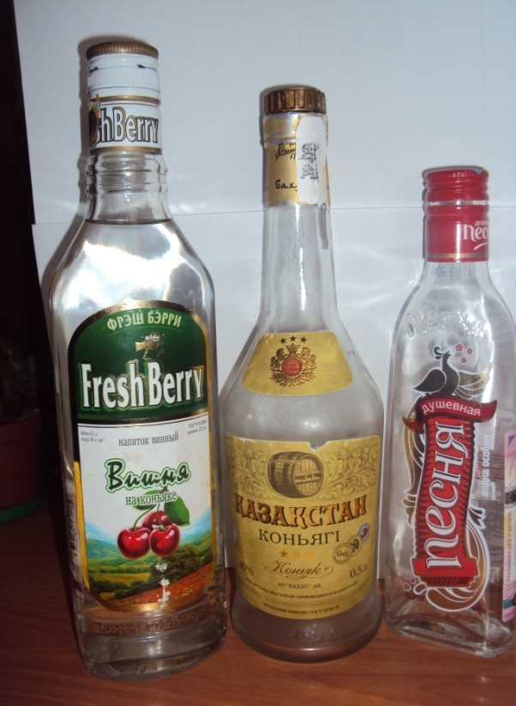
Кабы я была царица, говорит одна девица
Нарядилась бы в шелка
Вина сладкие пила,
Когда выпьешь, все на свете
Кажется в другом свете

Slide 4
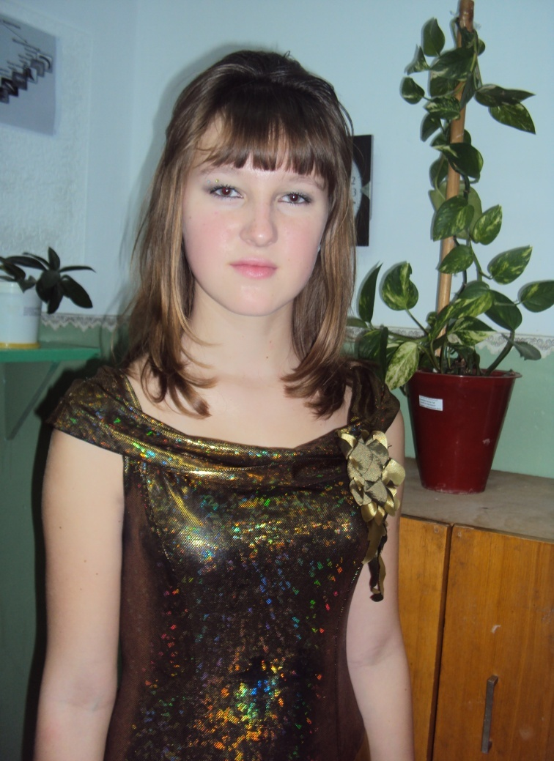
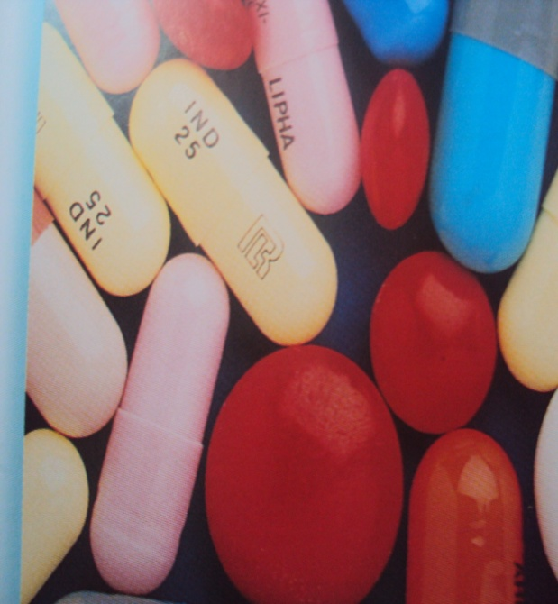
Кабы я была царица, говорит друга девица
Я б наркотики купила, тогда в жизни я парила

Slide 5
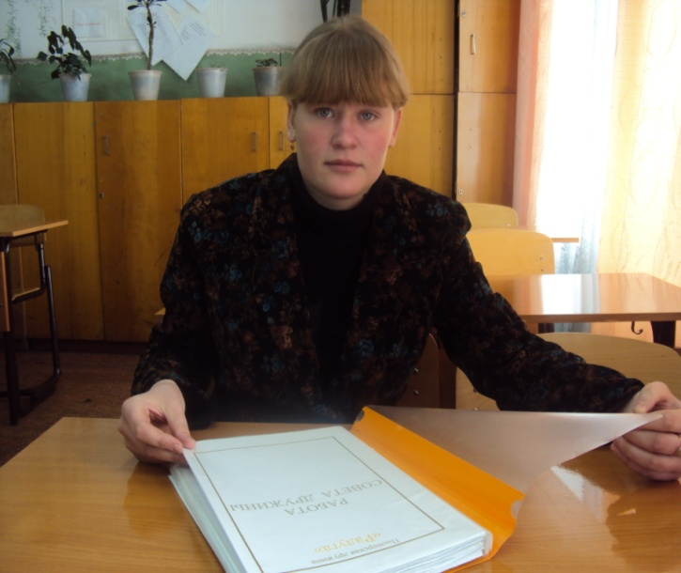
Да в уме ли, вы сестрицы? Мои милые девицы

Slide 6
Алкоголизм, хроническое заболевание, обусловленное систематическим употреблением спиртных напитков. Проявляется физической и психической зависимостью от алкоголя, психической и социальной деградацией, патологией внутренних органов, обмена веществ, центральной и периферической нервной системы. Нередко возникают алкогольные психозы.
Наркомание
Официальная статистика в отношении наркомании очень тревожна.
В течение последних 6 лет распространенность наркомании среди подростков увеличилась в 10 раз.
Группу наркотиков в узком смысле слова составляют так называемые опиаты – вещества, которые добывают из мака: морфин, кодеин, героин, метадон.
Говоря о наркомании, мы имеем ввиду вещества, формирующие психическую зависимость от их потребления. Таким образом, в настоящее время термин "наркотическое вещество" (наркотик) применяется по отношению к тем ядам или веществам, которые способны вызвать эйфоризирующее, снотворное, болеутоляющее или возбуждающее действие.
Согласно международному принятому определению, наркомания - это нарушение психики, заключающееся в сильном желании принять определённое вещество (или вещество из определённой группы) в ущерб другим видам деятельности и упорное продолжение использования вещества несмотря на пагубные последствия. Синонимом термина наркомания является понятие "зависимость".

Slide 7
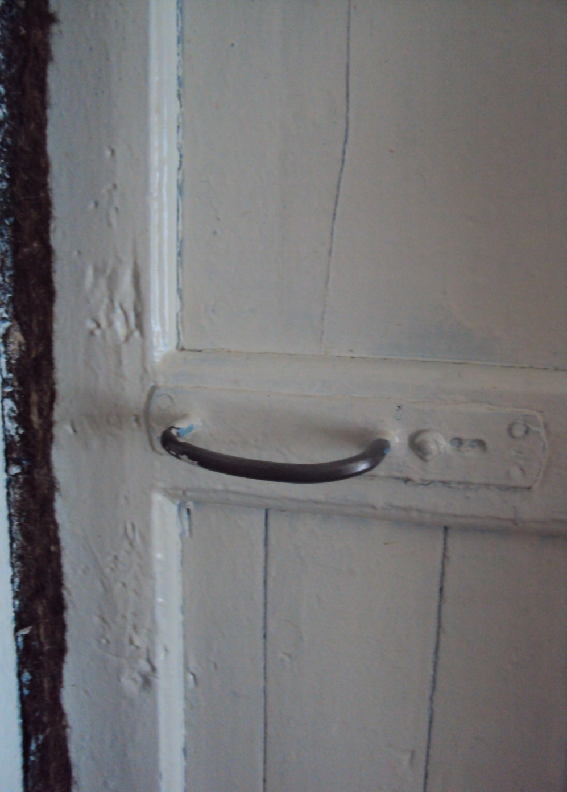
Дверь тихонько заскрипела…

Slide 8
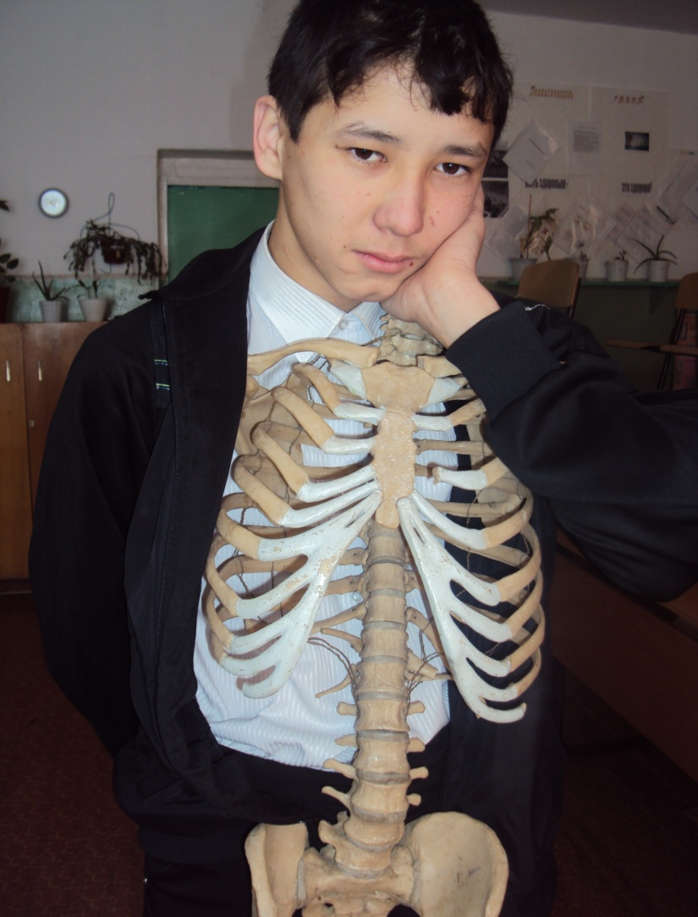
Это кто же к нам пришел? Это кто же к нам зашел?
Я – Кощей!
А ль не узнали?
В детстве книжек
не читали?

Slide 9
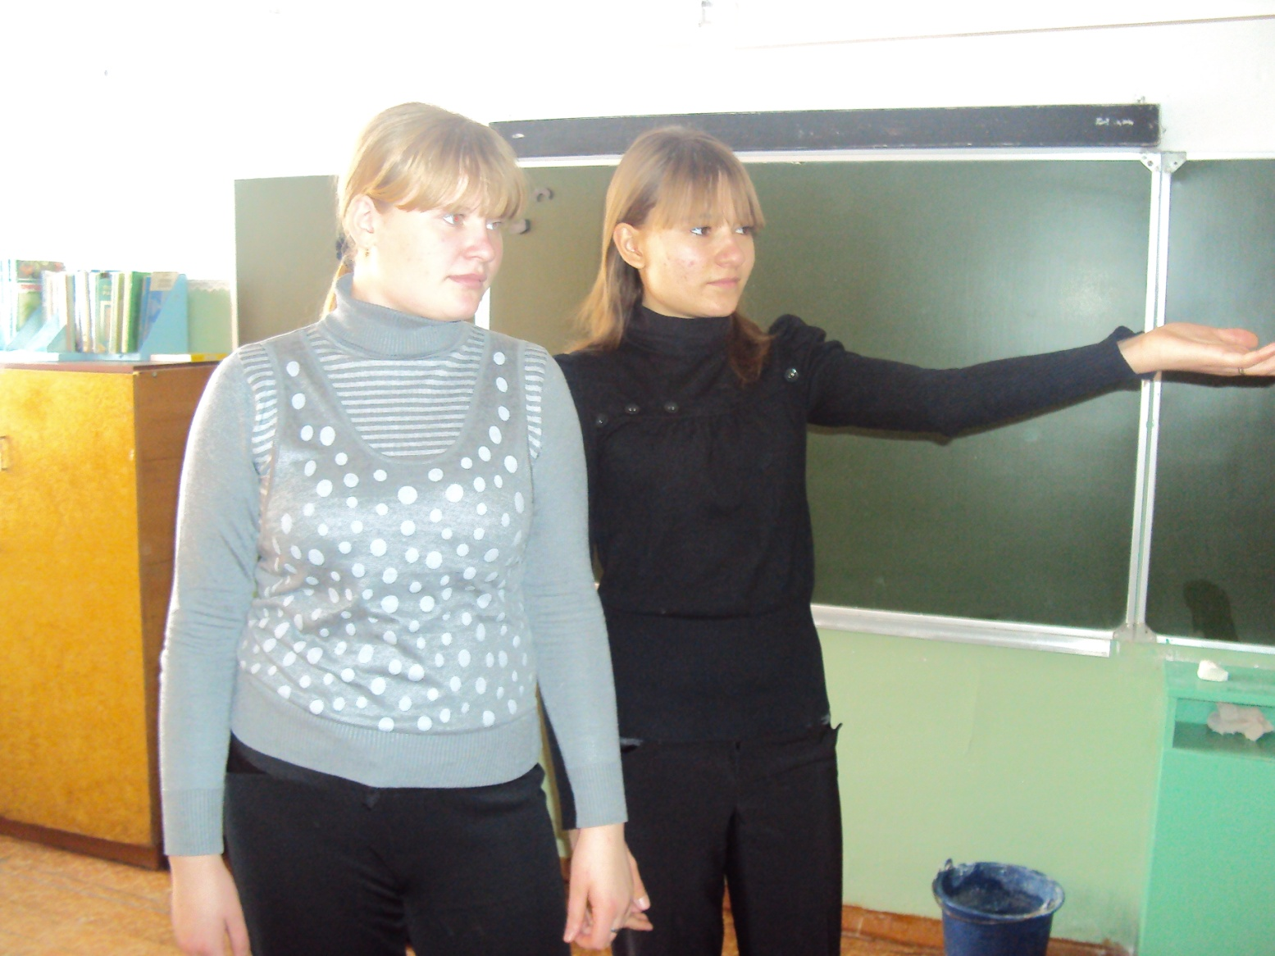
Что мы видим?
Что с тобой?
Ты, наверное больной?
Что за вид?
А кости?

Slide 10
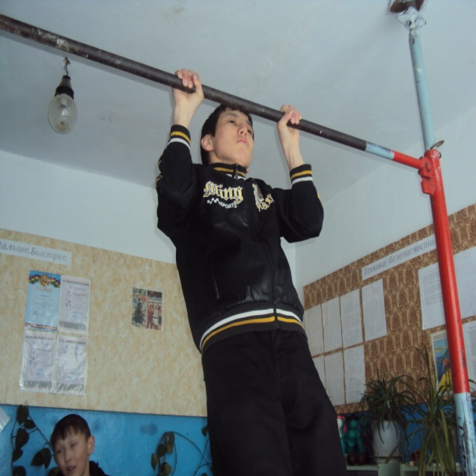
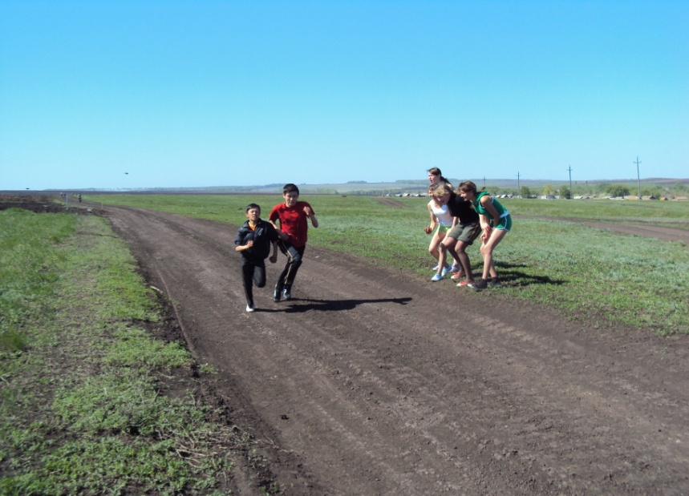
Если будешь ты курить,
То не будешь долго жить
Помогите, помогите!
Лучше спортом я займусь,
Бегом и качаньем

Slide 11

Запомни, человек: дружба со мною сокращает твой жизненный век!

Slide 12
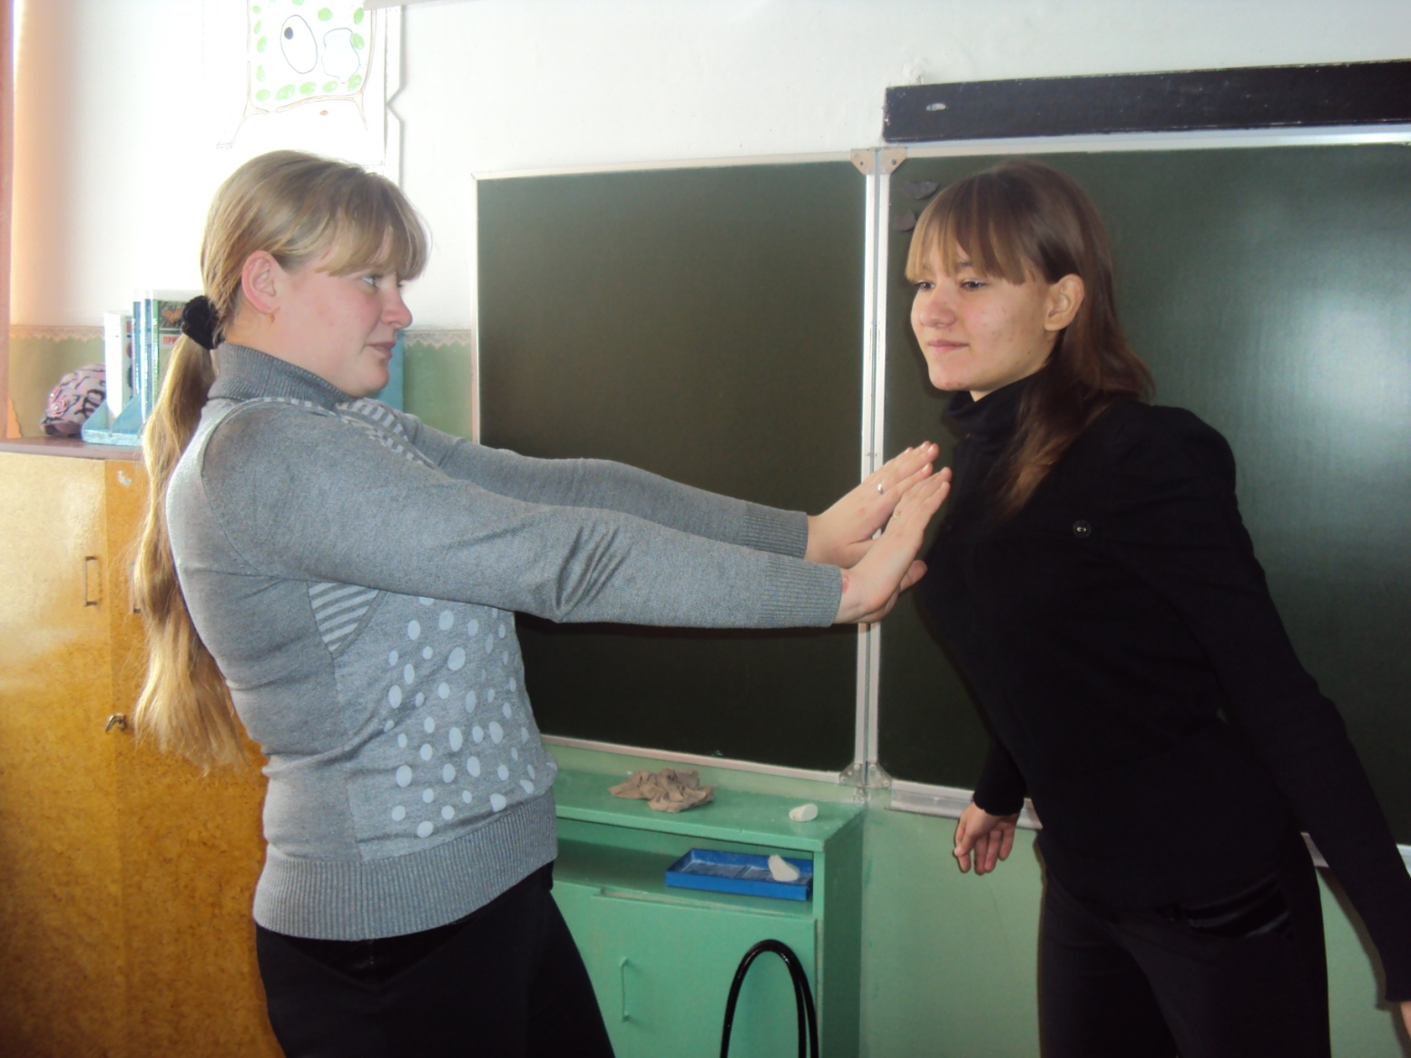
Отойди-ка от меня, дурно пахнет от тебя.

Slide 13
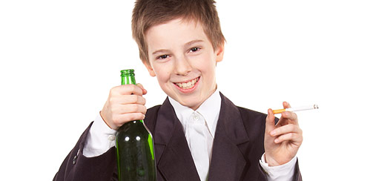
Знай!
Алкогольные покупки толкают на безумные поступки!

Slide 14
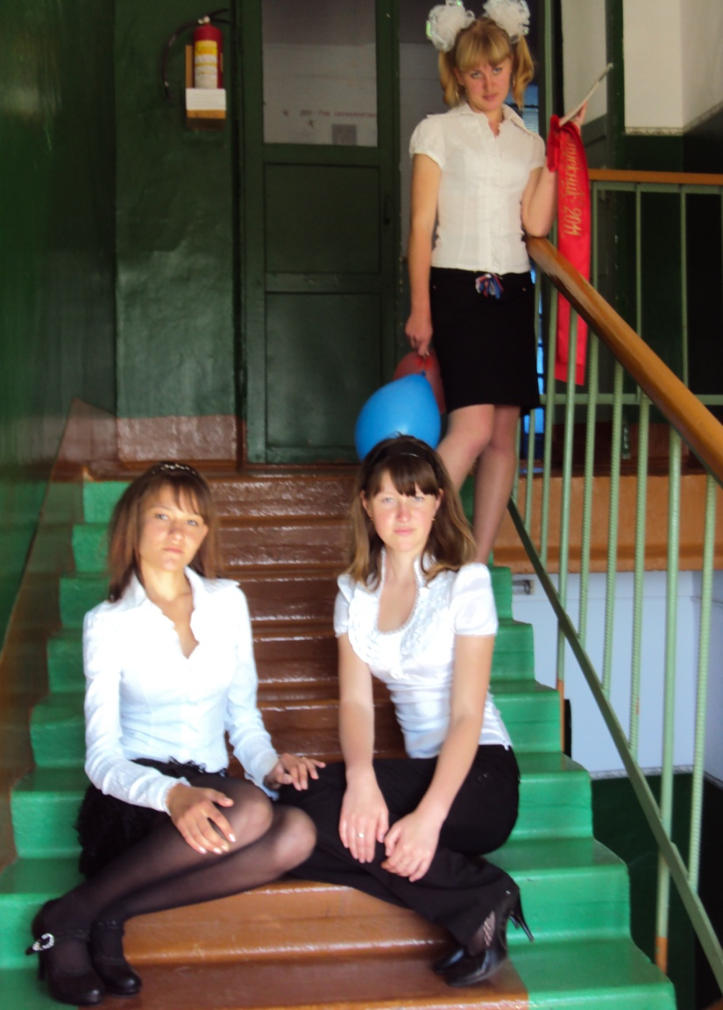
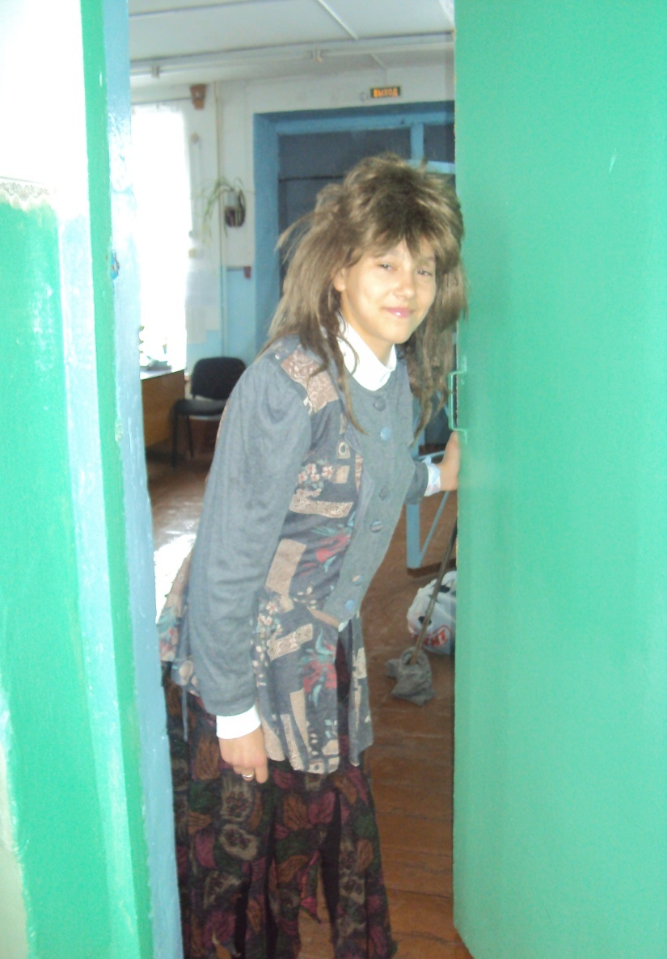
Можно в гости к вам, девицы?

Slide 15

Я зачахла тут совсем, тусклый взгляд, шалят нервишки, ем в лесу одни я шишки все свое я продала лишь бы денег мне найти на винцо бы наскрести.
И осталась в чем стою, и кляну судьбу свою.

Slide 16
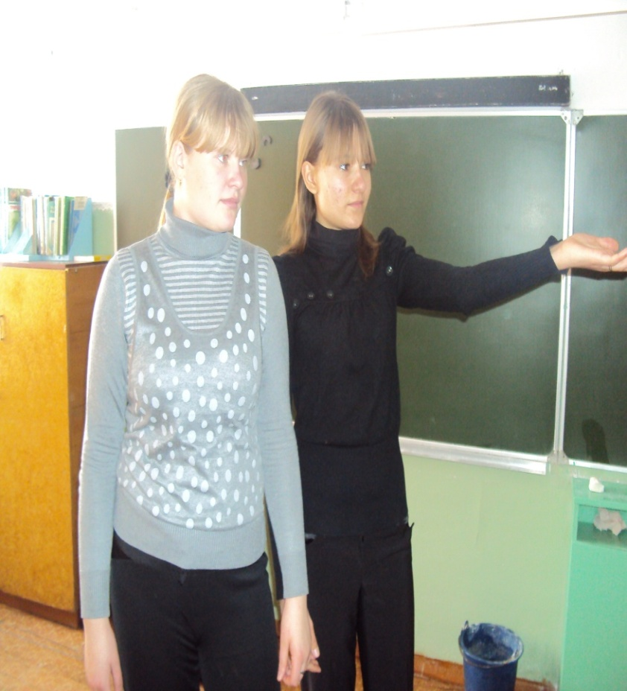
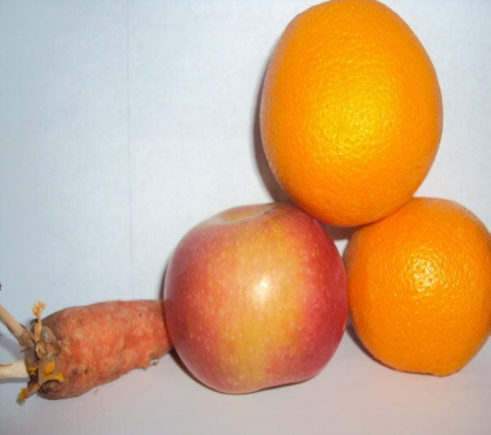
Тебе надо бы лечиться.
Жизнь с начала ты начнешь, посветлеешь, расцветешь.
Фрукты, овощи поешь

Slide 17
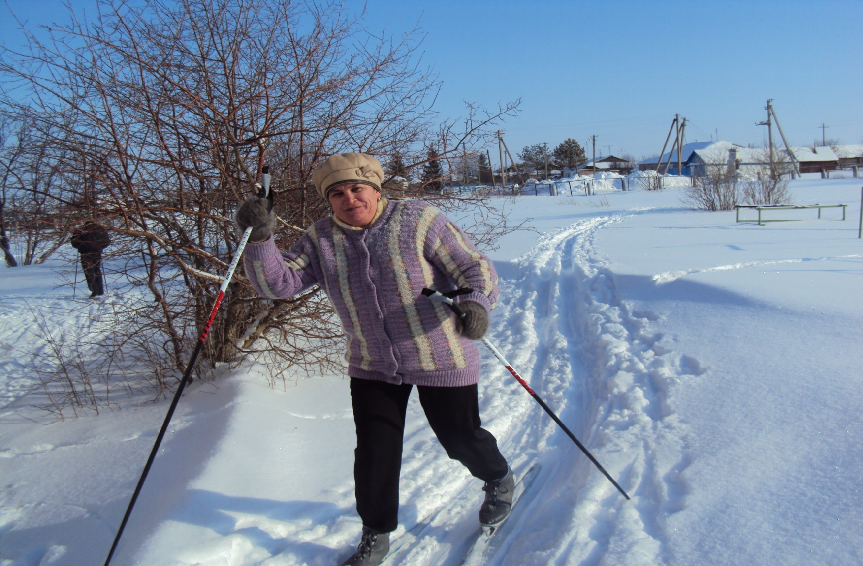
Ребята, помните, что ваше здоровье в ваших руках. Если вы будете соблюдать правила здорового образа жизни, болезни вас будут обходить стороной.

Slide 18
Действующие лица
Девицы: Гаврилина Екатерина
Марьина Светлана
Близинцева Светлана
Кощей – Кузбаков Серик
Яга – Мищенко Любовь
Лыжница – Таирова Лилия Петровна
Презентацию подготовила -Марьина Т.Н.(кл. руководитель 9 класса)

